Slide 1

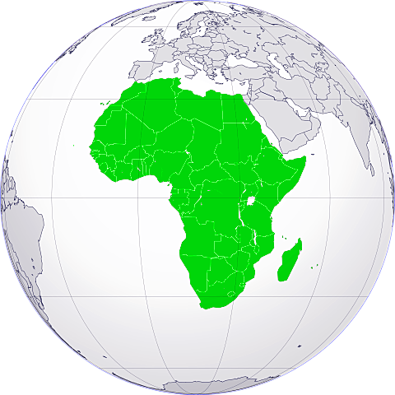
世界地理分区
第六节
非洲与埃及
非洲是阿非利加洲的简称。源自古希腊文，是“阳光灼热的大陆”。

Slide 2



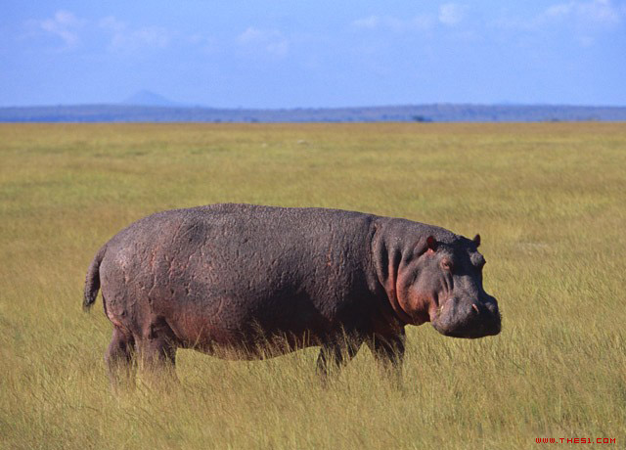
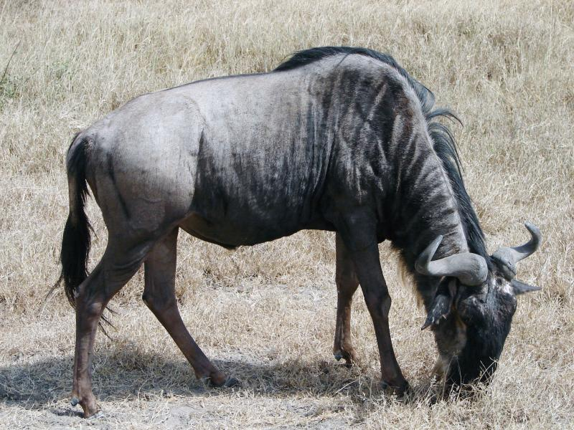



Slide 3
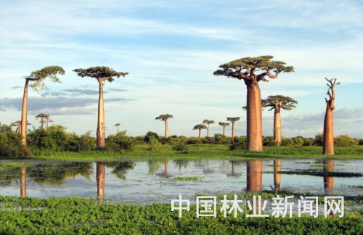
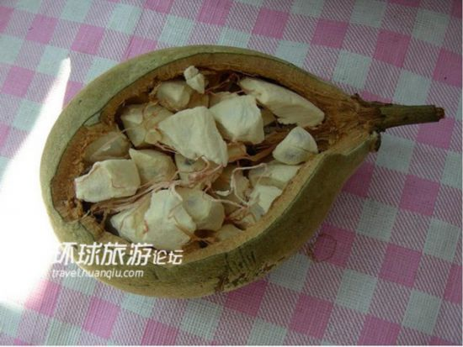
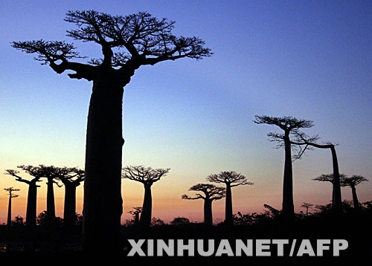
猴面包树是一种木本粮食植物，也可供观赏。肉质的果富含淀粉，烧烤后可食用，味如面包

Slide 4


Slide 5
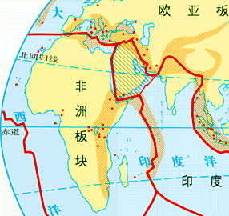
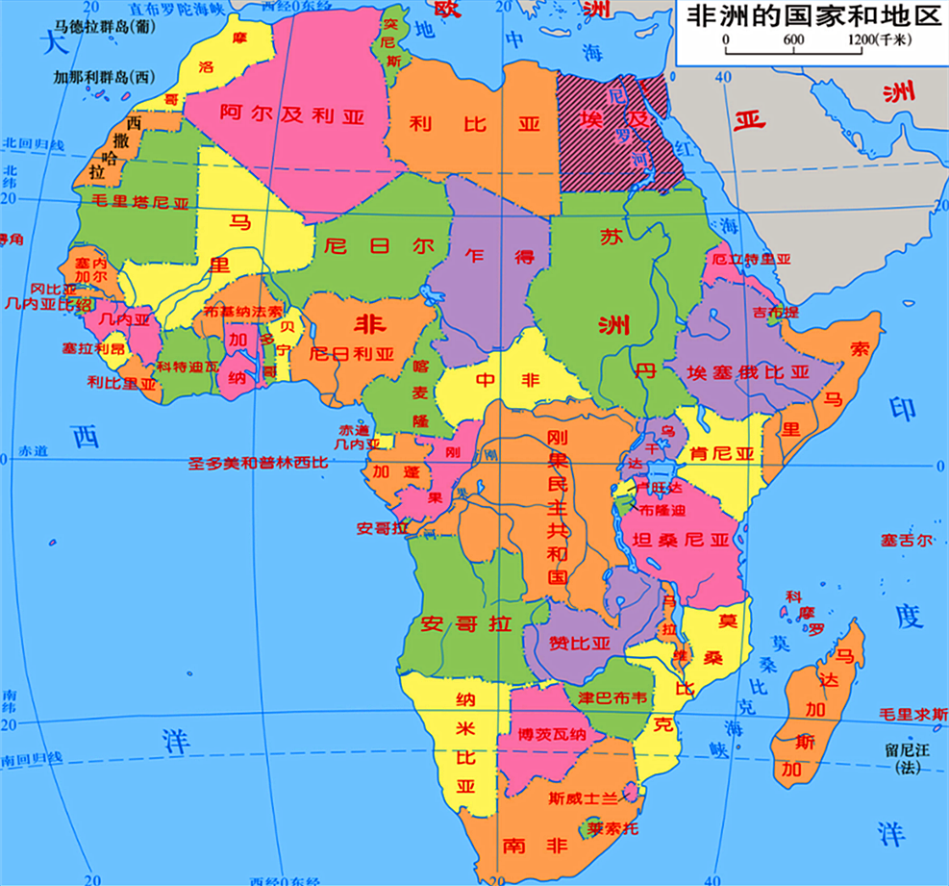
一、非洲概述
地理位置
热带大陆：
30°N
纬度：南北纬30°内
经度：20°W-40°E
海陆位置：
东临印度洋、西临大西洋，北临地中海，东北临红海。
0°
交通位置：
重要的海运航道
板块位置：
红海、东非大裂谷
0°
30°E
30°S

Slide 6
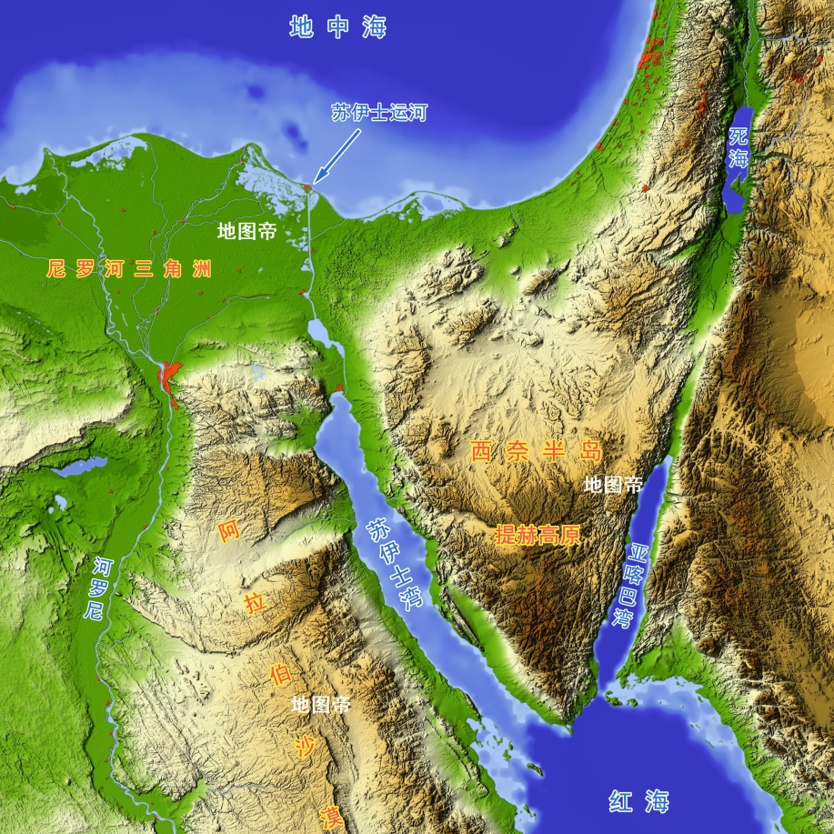
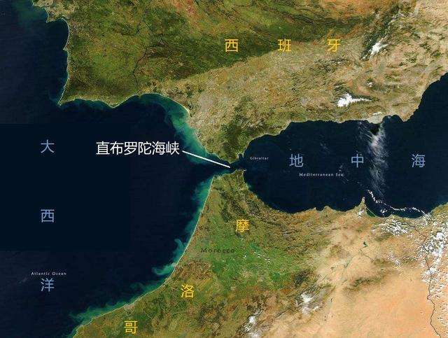



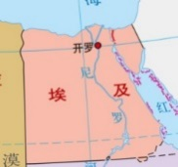
大洲分界线
亚欧大陆
大
西
洋
印度洋

Slide 7
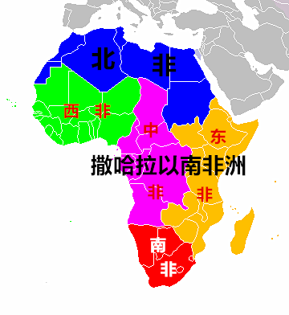
一、非洲概述
主要国家
北非：
非洲北部地区，习惯上为撒哈拉沙漠以北区域。人口2.1亿，70%为阿拉伯人。北非主要为白色人种，阿拉伯文化与伊斯兰教，地缘与人文特征上与西亚相近。
撒哈拉以南非洲：
泛指撒哈拉沙漠中部以南非洲，俗称“黑非洲”，意为“黑种人的故乡”。人口10亿。撒哈拉以南非洲是世界上最贫穷的区域，其中有31个国家被联合国列为世界“最不发达国家”。

Slide 8
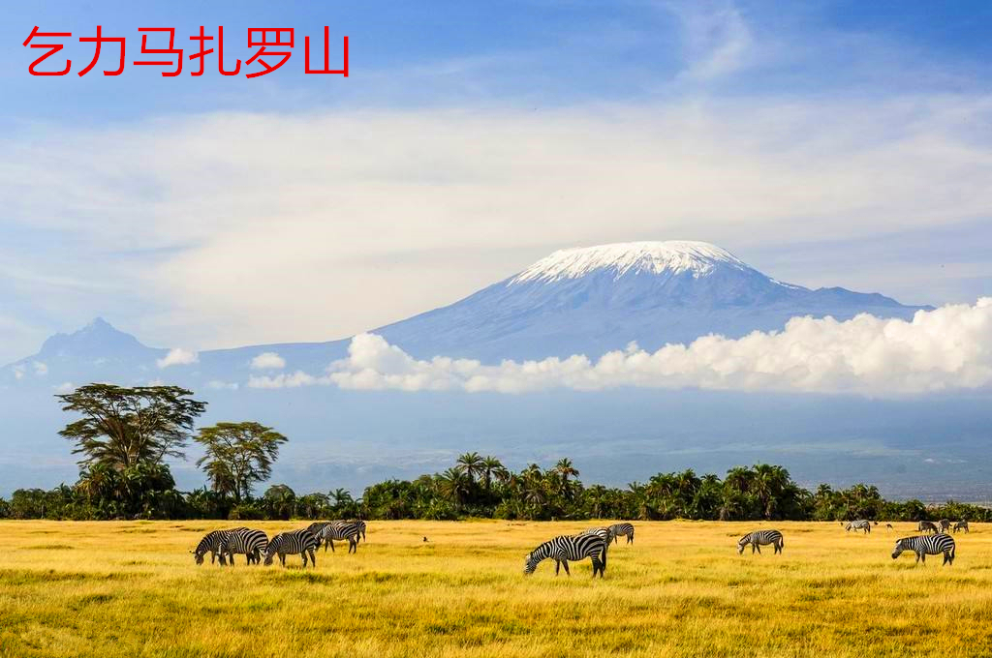
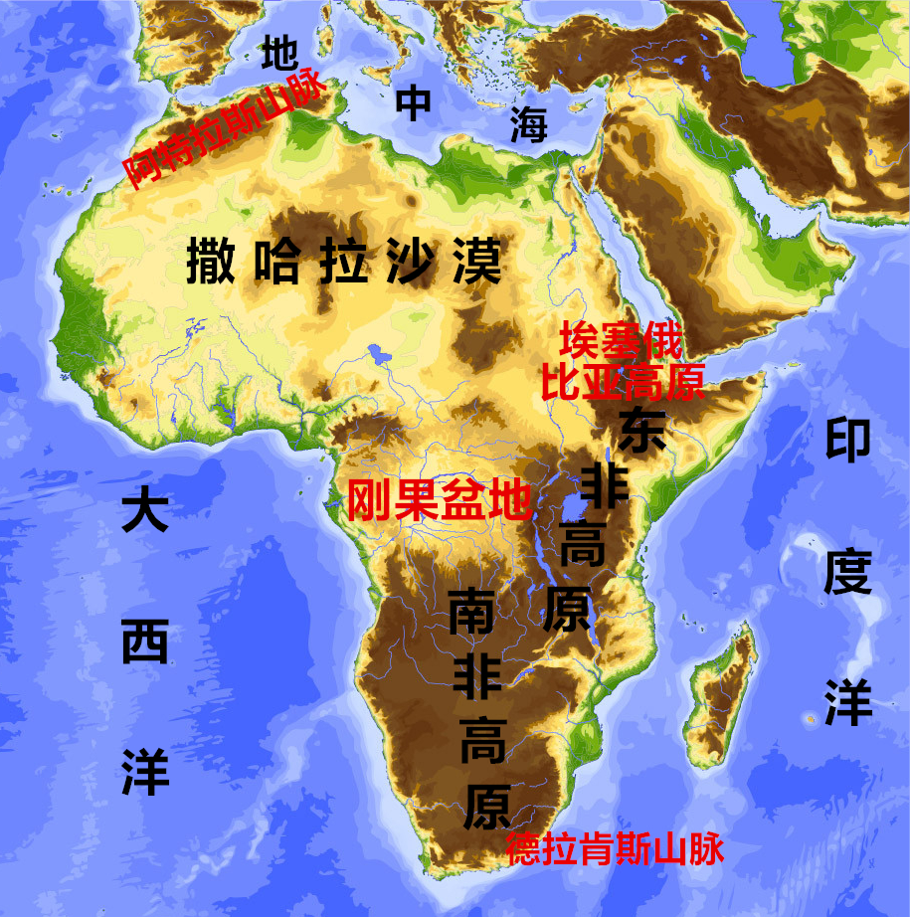
一、非洲概述
自然特征
1、地形特征
①以高原为主
（高原大陆）
②地势东南高西北低。
最高峰—乞力马扎罗山
(5895米)
③海岸线平直，海湾、半岛、岛屿少
④特殊地貌：
东非大裂谷

Slide 9
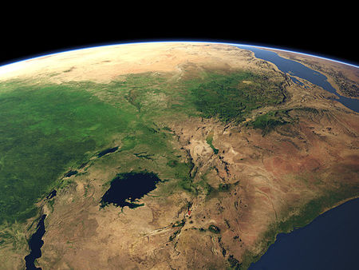
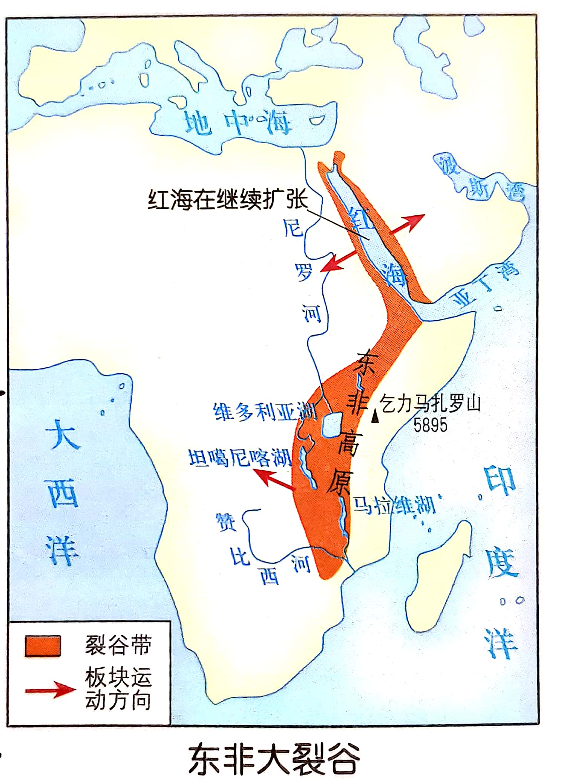
④特殊地貌：东非大裂谷
（板块内部张裂，地壳断裂下陷，
裂谷带内多火山、断陷谷、构造湖）
死 海
赞比西河口

Slide 10

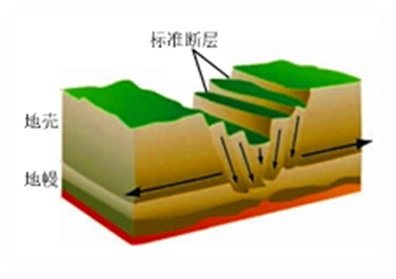
④特殊地貌：东非大裂谷
（板块内部张裂，地壳断裂下陷，
裂谷带内多火山、断陷谷、构造湖）

Slide 11
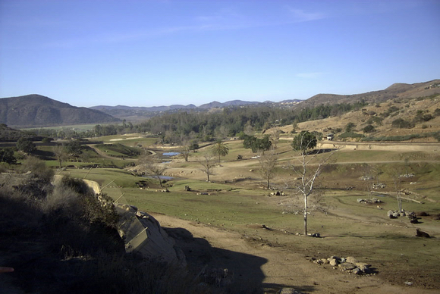
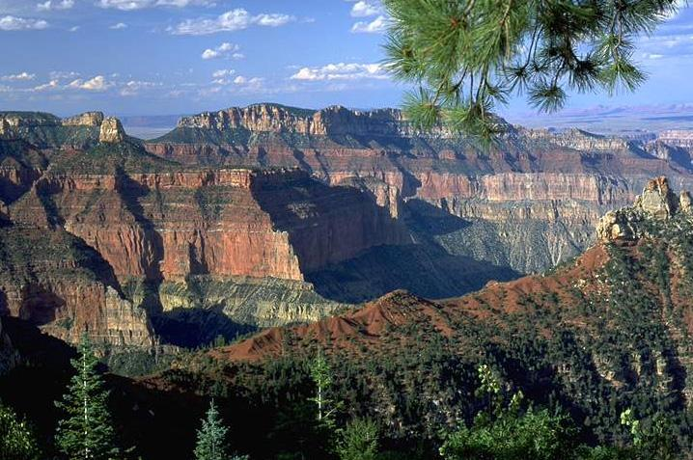
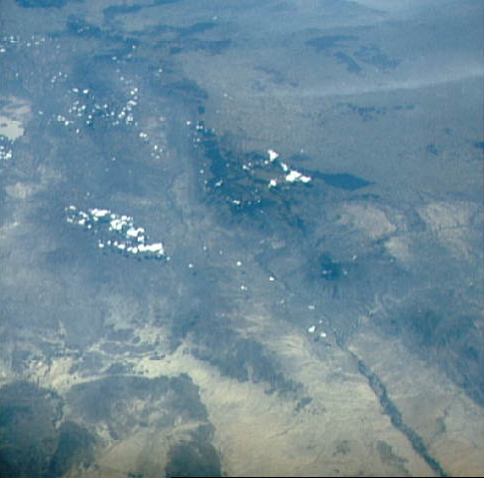
东非大裂谷景观
东非大裂谷卫星图片

Slide 12
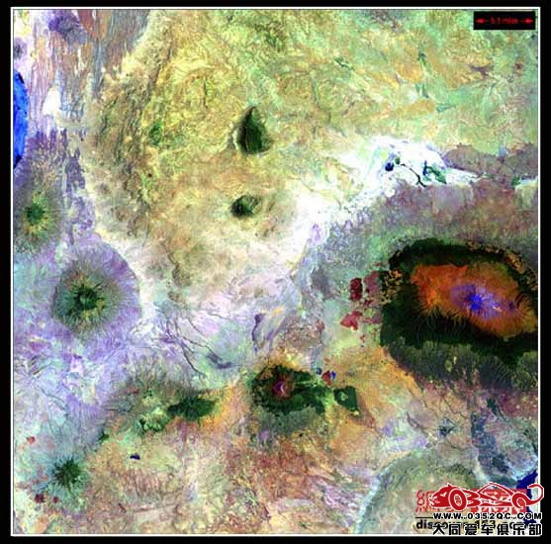

Slide 13
④特殊地貌：东非大裂谷
（板块内部张裂，地壳断裂下陷，
裂谷带内多火山、断陷谷、构造湖）
①裂谷带两岸多悬崖，并有许多火山分布：
乞力马扎罗山（死火山）5895米。
②在裂谷带的底部有许多狭长深邃的湖泊：
坦噶尼喀湖：非洲最深，世界第二深。
（次于贝加尔湖）
成因：板块张裂断裂下陷，积水成湖
维多利亚湖：为非洲最大的湖泊。（世界第二，次于苏必利尔湖）
成因：盆地凹陷（地壳运动使岩层弯曲，地面渐渐下沉，形成集水盆地 ）
Notes:
1860年至1863年英国探险家约翰·汉宁·斯皮克和格兰特到此处调查尼罗河的源头时，以英国女王维多利亚的名字命名该湖泊。湖泊介于东非大裂谷及其西支之间，居裂谷间浅宽盆地的北部，湖盆是由于地面凹陷而形成的，所以维多利亚湖的成因与东非高原上的其它大湖是完全不同的。该湖的面积69400平方公里，是非洲最大湖泊，在世界淡水湖中，仅次于北美洲的苏必利尔湖而居世界第二。

Slide 14
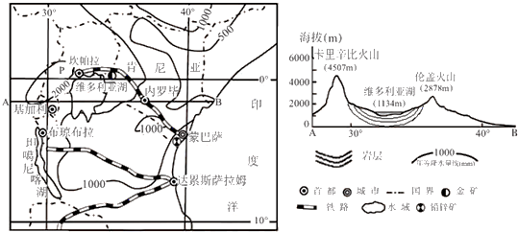
下图左为肯尼亚及毗邻国家略图，右图是左图中沿AB线的地形剖面示意图，读图完成下列问题． （1）维多利亚湖盆与坦噶尼喀湖的形成原因分别是什么？坦噶尼喀湖面积的变动趋势如何？
维多利亚湖是因地壳运动，岩层弯曲，使地面渐渐下沉而形成的浅的集水盆地，属于向斜成湖．
坦葛尼喀湖是东非大裂谷断裂时形成的，属于断层湖．
坦噶尼喀湖面积在未来将不断扩大．

Slide 15
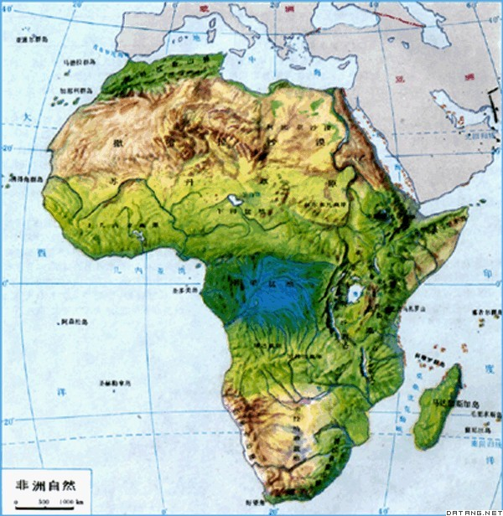
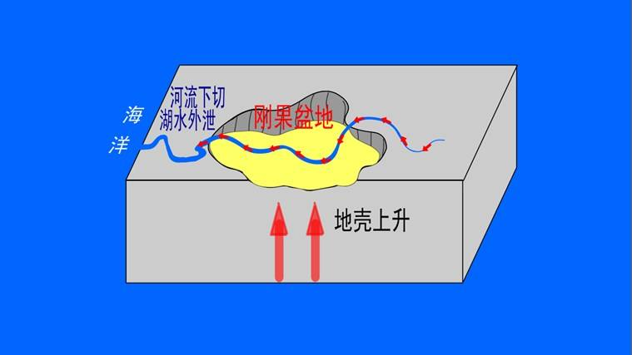
刚果盆地——世界最大的盆地
原为内陆湖后由于地壳上升，河流下切，湖水外泻而成

Slide 16
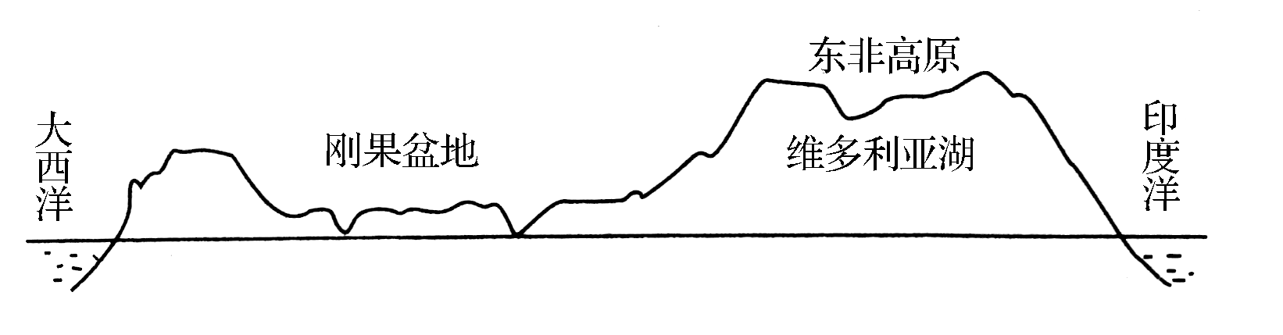
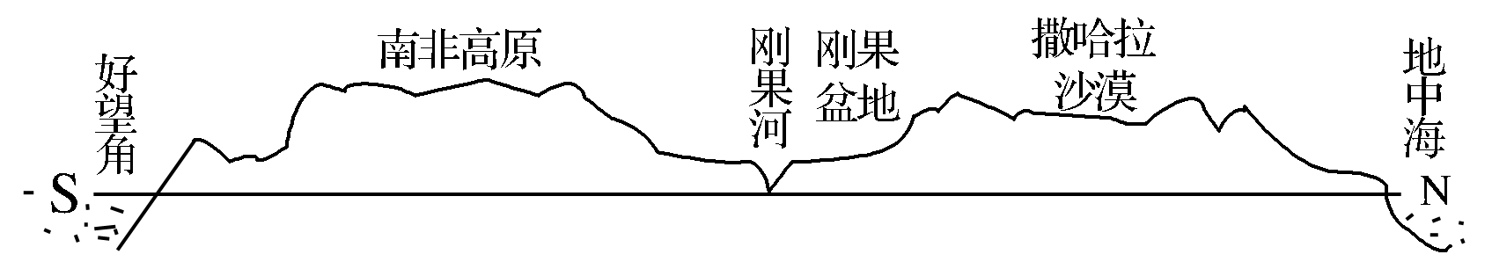
非洲典型经纬线剖面图：
B
A
赤道
F
D
G
E
C
20°E

Slide 17
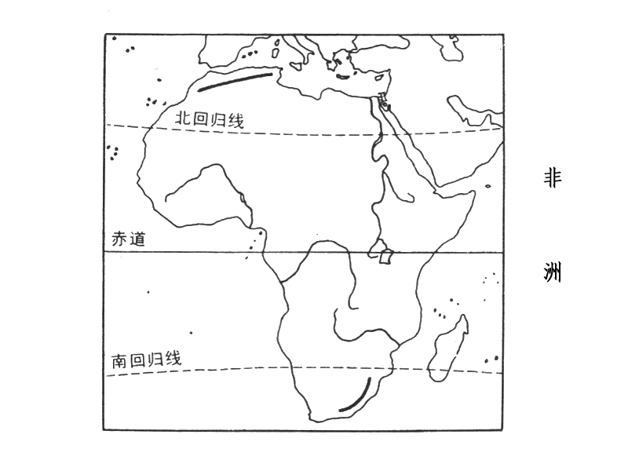
2、气候
地中海气候
请说出非洲的
气候类型
成因
特点
植被类型
热带沙漠
高山气候
热带草原
热带雨林
热带雨林

Slide 18
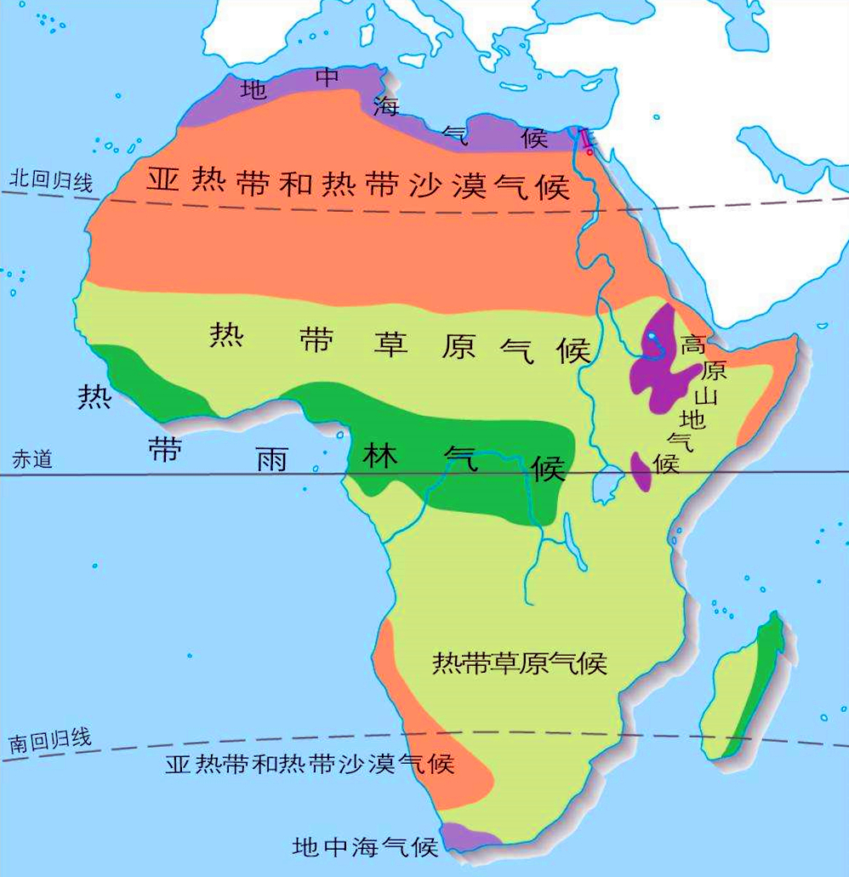
一、非洲概述
自然特征
2、气候特征
①以热带气候为主
（热带大陆、干燥大陆）
②气候类型呈带状
③以赤道为中心南北对称
原因：
①赤道横穿非洲大陆中部，南北跨度相当；
②地形较单一，起伏不大；
③海岸平直，受海洋影响较小，纬度地带性明显。

Slide 19
一、非洲概述
自然特征
2、气候特征
非地带性气候分析：
热带雨林：几内亚湾、
马达加斯加东部
热带草原：东非高原、
南非、
马达加斯加西部
热带沙漠：索马里半岛、
纳米布沙漠

Slide 20

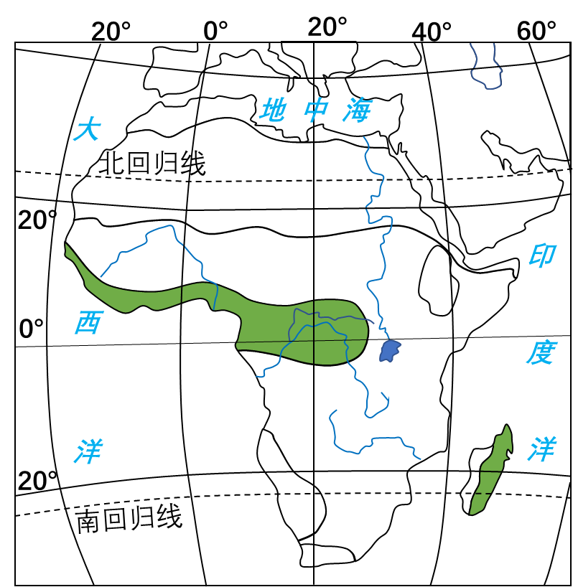




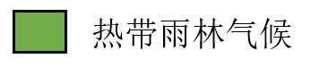
热带雨林：几内亚湾、
马达加斯加东部
几内亚湾沿岸热带雨林气候延伸到15°N附近
纬度低，全年气温较高;
西南季风（7月）的迎风坡，多地形雨;
几内亚暖流经过，增温增湿。
马达加斯加岛东侧 ——热带雨林气候
纬度较低，全年气温较高;
来自海洋的东南信风迎风坡，多地形雨；
马达加斯加暖流经过，增温增湿。

Slide 21

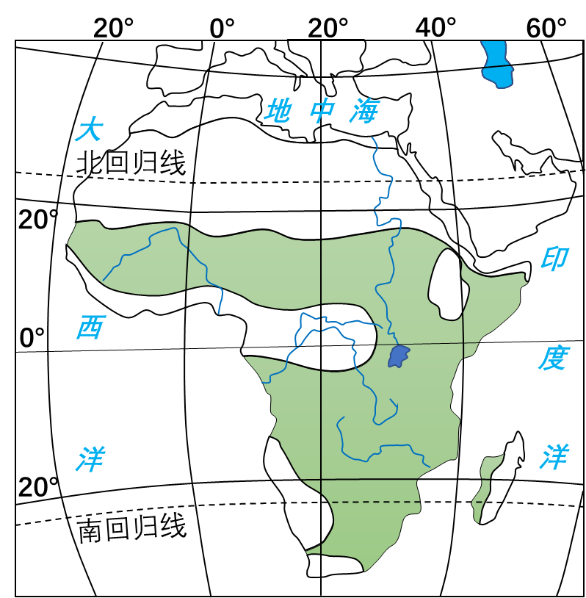




热带草原：东非高原、南非、马达加斯加西部
东非高原（赤道地区）——热带草原
地势较高，气温相对较低，上升气流较弱，降水相对热带雨林地区较少
非洲23.5°S附近的地区——热带草原
副热带高气压带和东南信风带交替控制
图示地区：处东南信风迎风坡，多地形雨；
沿岸暖流影响，增温增湿。
马达加斯加西部——热带草原
受东部山地的阻挡，
来自海洋的东南信风的背风坡，降水量减少

Slide 22
热带沙漠：索马里半岛、纳米布沙漠
索马里半岛：
1月：
从大陆吹来的干燥东北信风控制
7月： 西南季风离岸风，
索马里寒流
纳米布沙漠：
副高、本格拉寒流、
东南信风离岸风

Slide 23
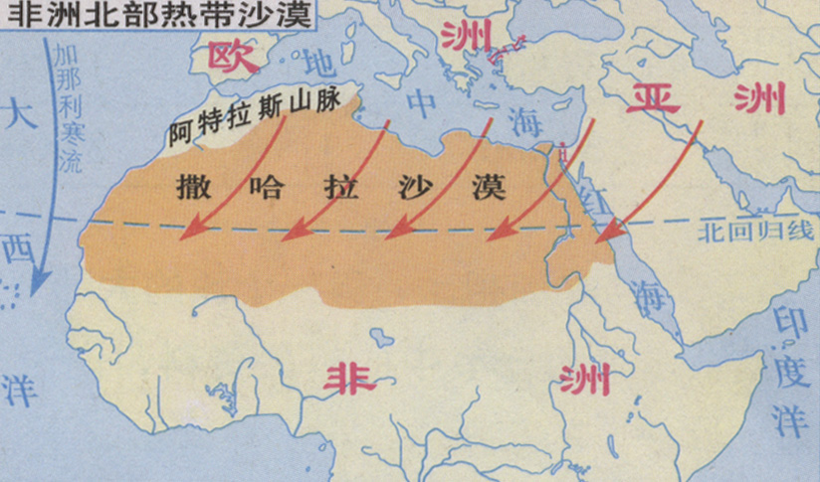
撒哈拉沙漠为什么成为世界上最大的沙漠？

Slide 24
撒哈拉沙漠为什么成为世界上最大的沙漠？
常年受副高控制，非洲大陆南窄北宽，受副高控制范围大
紧邻亚欧大陆，东北信风从大陆吹来，不易形成降水
海岸线平直，东侧有埃塞俄比亚高原，对湿润气流起阻挡作用，受海洋影响小；
西岸有加那利寒流，起到降温减湿的作用；

Slide 25
下图左为肯尼亚及毗邻国家略图，右图是左图中沿AB线的地形剖面示意图，读图完成下列问题． （2）图中P地降水远高干周边其他地区，其原因是什么？
P位于赤道附近，赤道地区对流旺盛，多对流雨；
来自印度洋的暖湿偏东风经过维多利亚湖面，空气湿度增加；受山地阻挡，气流抬升，形成地形雨．

Slide 26
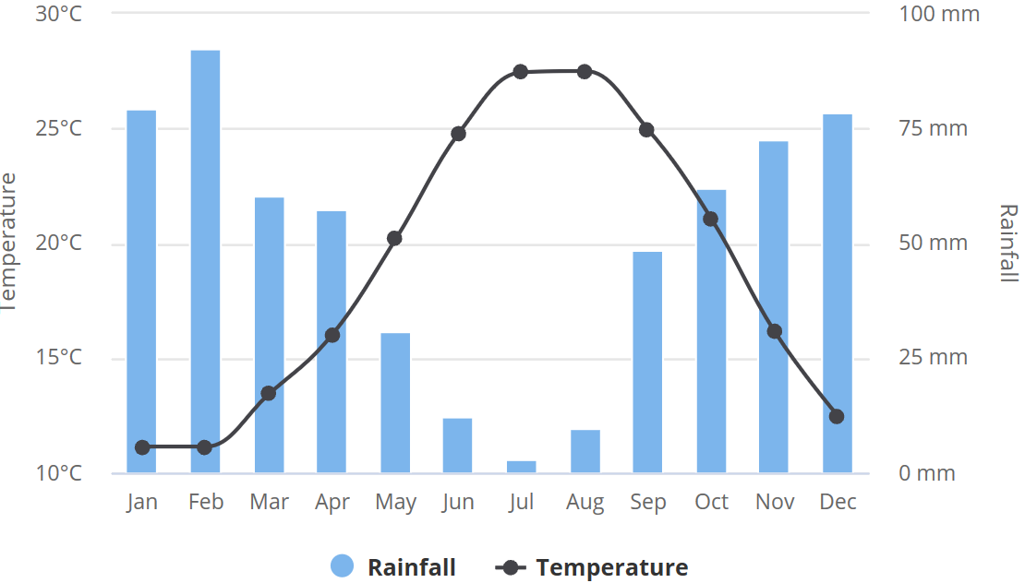
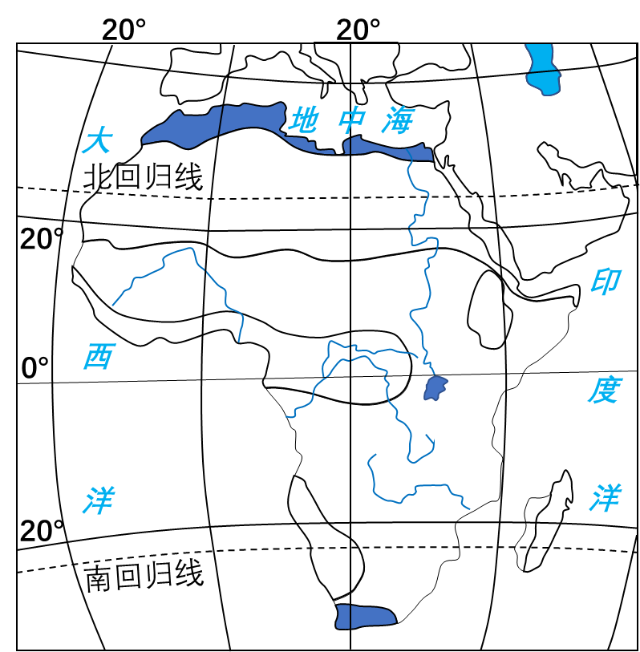
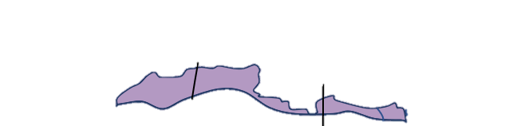


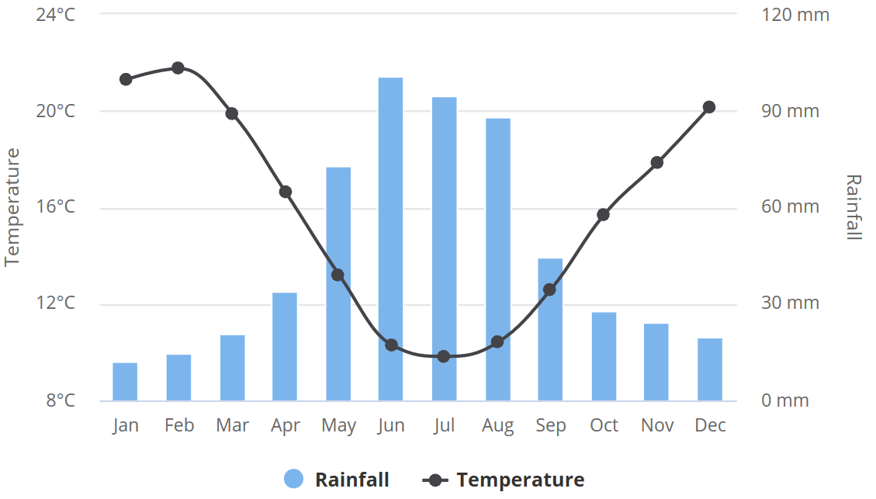


地中海气候
0°
40°
60°
气温（℃）
降水量（mm）
30
600
15
500
0
400
-15
300
突尼斯（37.13°N，9.45°E）
-30
200
-45
100
-60
0
1
4
7
10
月份
分布:受副热带高气压带和西风带交替控制，夏季炎热干燥，冬季温和多雨
南非（32.64°S，19.01°E）

Slide 27
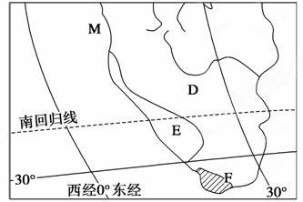
随堂练习
读非洲某区域图:
1.E为纳米布沙漠,它沿非洲西南大西洋海岸延伸2100千米，该沙漠最宽处达160千米,而最狭处只有10千米，其沿海岸线延伸的原因是（ ）
A.地形影响 B.降水影响
C.大气环流影响 D.洋流影响
2.F自然带在此处分布的最高纬度低于35°，其主要的影响因素是（ ）
A.海陆分布 B.降水条件
C.地形 D.洋流
3.M地为世界重要的渔场，其成因是（ ）
A.温带海区 B.暖寒流交汇
C.上升流影响 D.河流流入
D
A
C

Slide 28

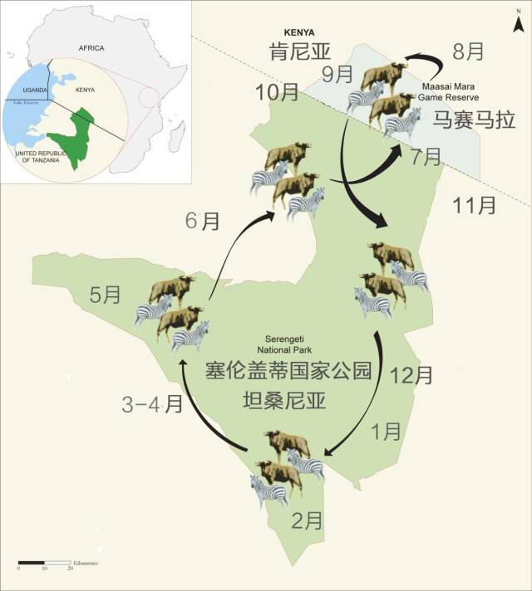
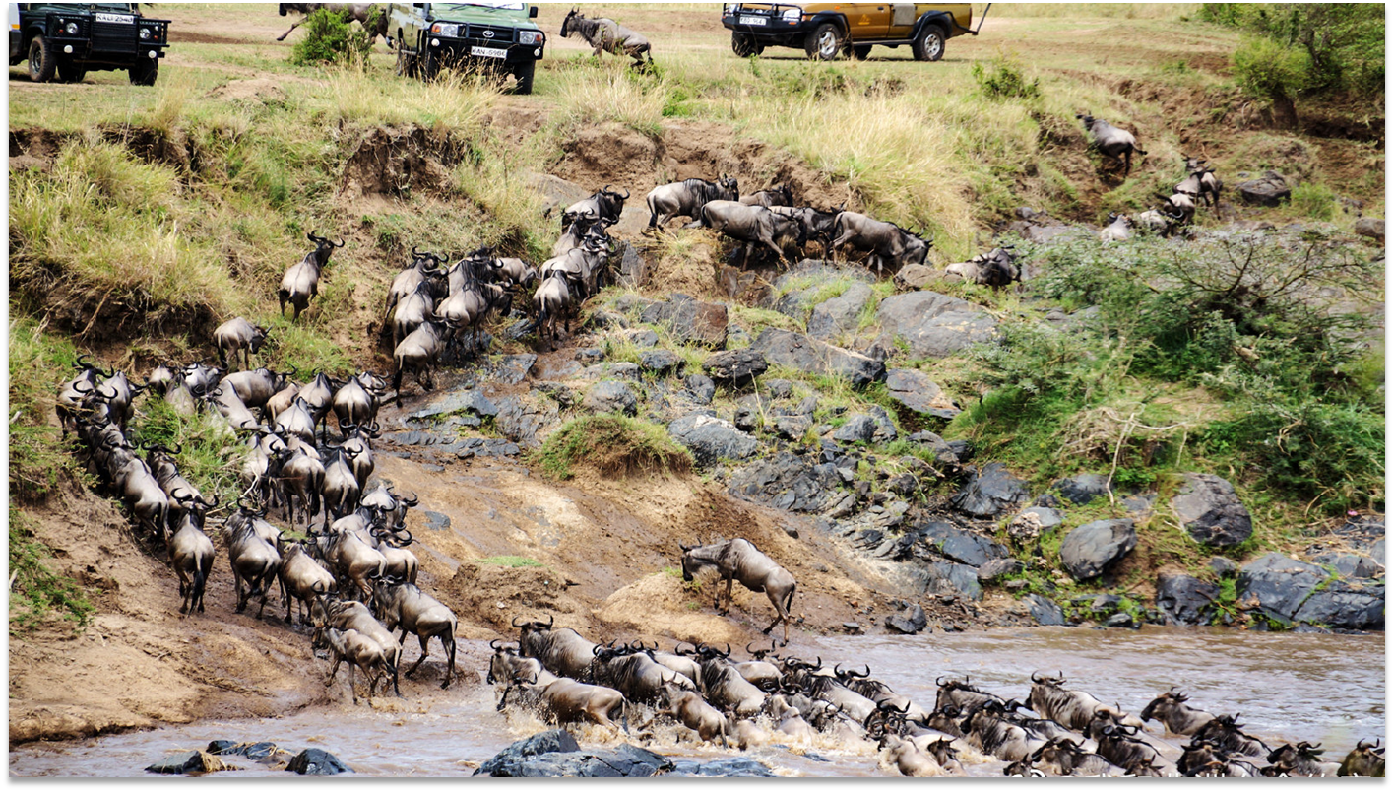
野生动物迁徙
气候特征对生物的影响？
思考：结合非洲气候特征解释一下迁徙过程原因。

Slide 29
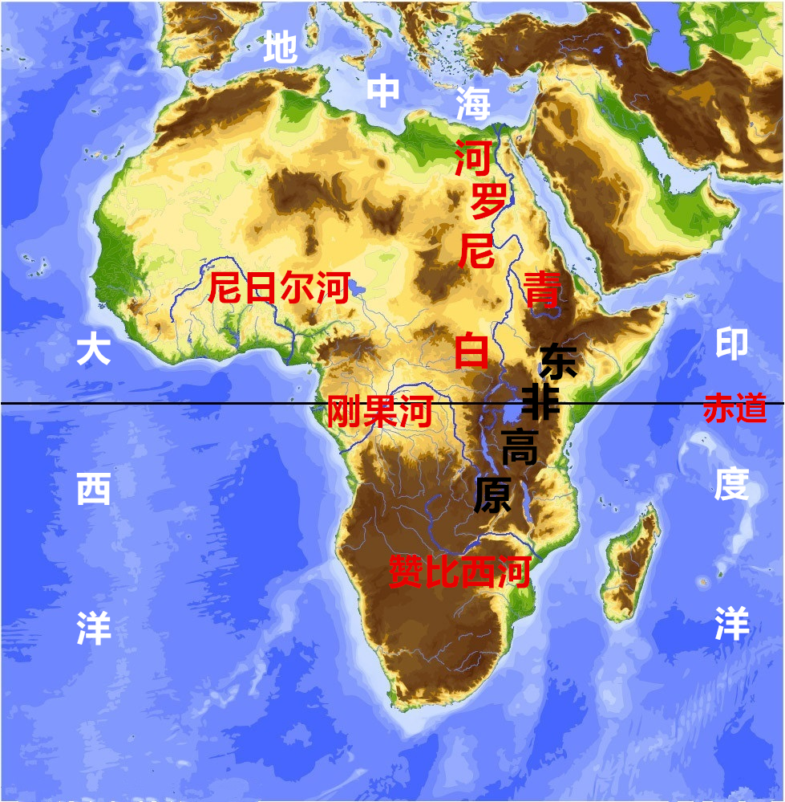
一、非洲概述
自然特征
3、主要河流
①尼罗河：全长6670km，上游分青、白尼罗河两支。
水系特征：流程长，支流少
水文特征：流量较大，季节变化大；含沙量大，无结冰期

Slide 30
一、非洲概述
自然特征
3、主要河流
②刚果河：向心状水系，流经刚果盆地
水文特征：流量大，季节变化小；含沙量小；水能丰富；无结冰期
① 上游：水流湍急
② 中游：盆地中部，地势低平，水势平稳；河宽水深，利于航运。
③ 下游：切穿高地，流速较快，多瀑布，落差大，不能通航。

Slide 31
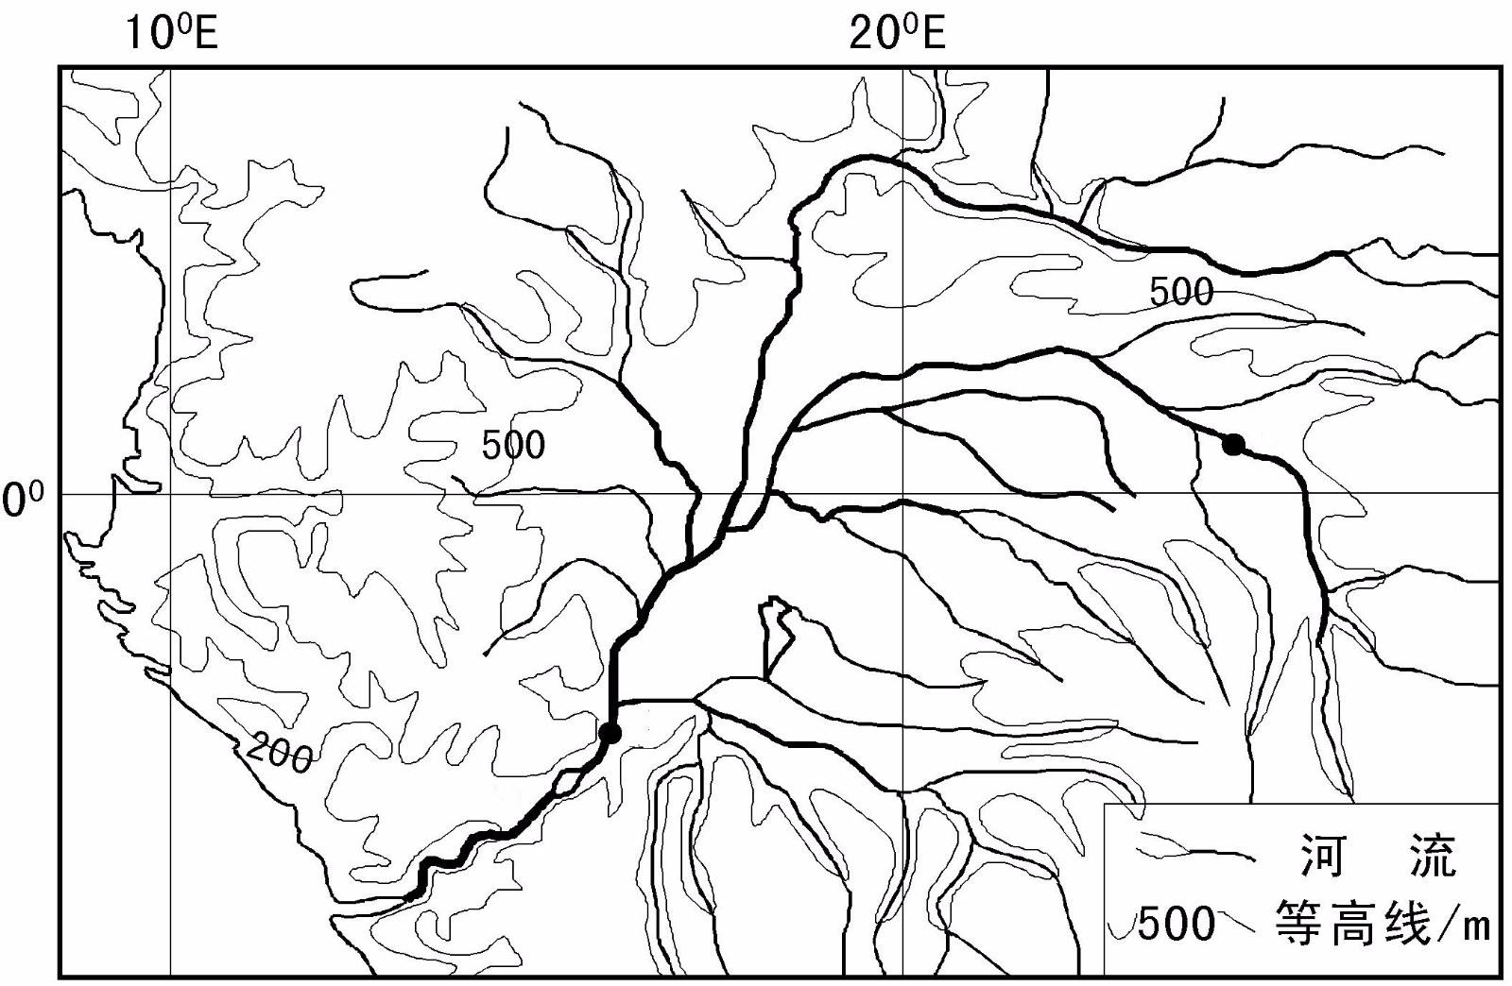
刚果河
河口没有形成明显三角洲的原因
① 位于热带雨林气候区，植被覆盖率高，含沙量小。
② 中上游流经平原，泥沙已经在平原地区沉积。
③ 入海口落差大，流速快，泥沙不易沉积。
刚果河水系图

Slide 32
一、非洲概述
自然特征
3、主要河流
③尼日尔河：
水文特征：上下游流经热带雨林气候，流量大，水量稳定，含沙量小，中游流经热带草原，夏季汛期，水量变化大，有一小段流经沙漠地区，水量减少，含沙量大

Slide 33
一、非洲概述
自然特征
3、主要河流
④赞比西河：
水文特征：径流量大，径流季节变化大，汛期主要集中在12-4月 ，含沙量小，无结冰期

Slide 34
内流区的形成条件：
地形：地势低洼，或者地形封闭（河流不能流入海洋）。
气候：降水稀少，蒸发旺盛
（河流水量少难以流入海洋。）
海陆位置：内陆地区远离海洋，降水少，距离海洋远。

Slide 35
（2019.4）28.【加试题】阅读材料，完成下列问题。（15分）
材料一：图1为坦桑尼亚略图。图2为图1中乙地降水量统计图。
材料二：坦桑尼亚矿产资源丰富,境内大部分地区为高原，东部沿海地区有狭窄平原。自然保护区众多，约占国土面积的1/3。该国经济欠发达，交通、电力等基础设施相对落后。近年来，坦桑尼亚实施经济改革，东部沿海地区吸引了大量外资，经济获得了较快发展。
（1）甲地处于内流区，简述该内流区形成的自然条件。(3分)
（1）盆地地形；降水量较小；蒸发量大。

Slide 36
航运价值
水速——地形
自然条件：
水量、水位变化、结冰期 ——气候
航运条件
河流长度、支流、流域面积
社会经济条件：
流域内的经济、人口、交通网络、经济腹地

Slide 37
（2019.4）28.【加试题】阅读材料，完成下列问题。（15分）
材料一：图1为坦桑尼亚略图。图2为图1中乙地降水量统计图。
材料二：坦桑尼亚矿产资源丰富,境内大部分地区为高原，东部沿海地区有狭窄平原。自然保护区众多，约占国土面积的1/3。该国经济欠发达，交通、电力等基础设施相对落后。近年来，坦桑尼亚实施经济改革，东部沿海地区吸引了大量外资，经济获得了较快发展。
（2）该国东部地区河流不宜发展航运，说明其自然原因。(3分)
（2）降水季节变化大，水位变化大；河流落差大,流速快；河流长度较短。

Slide 38
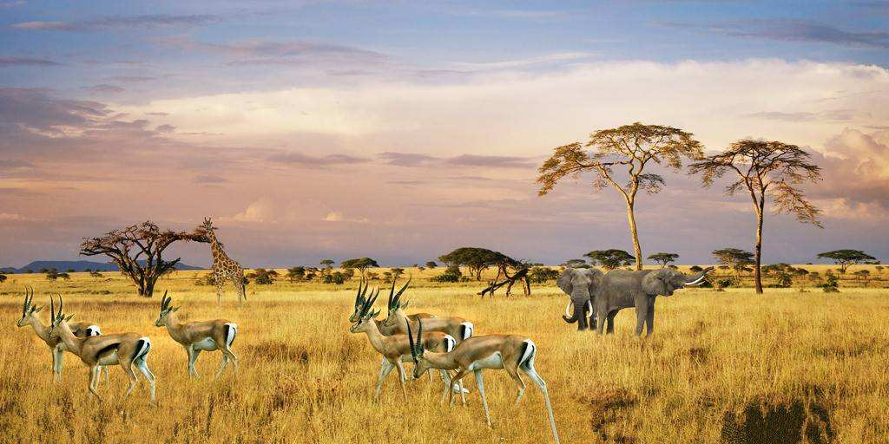
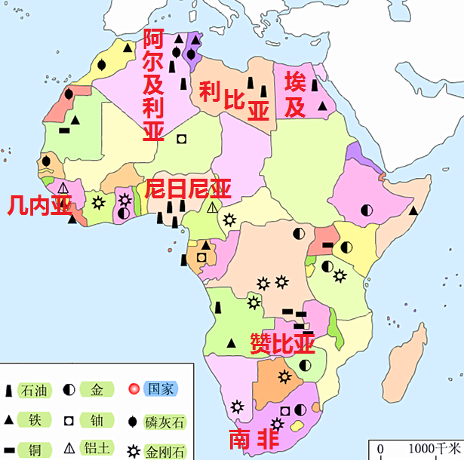
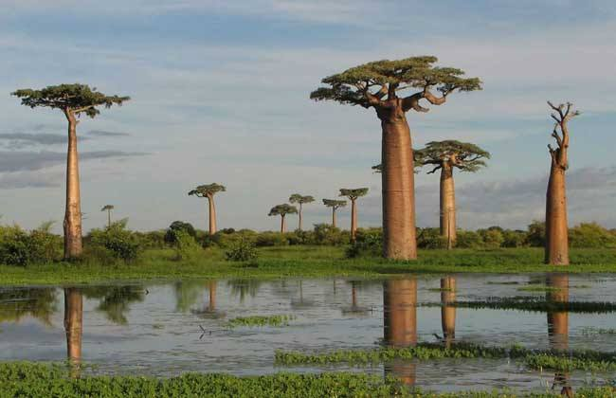
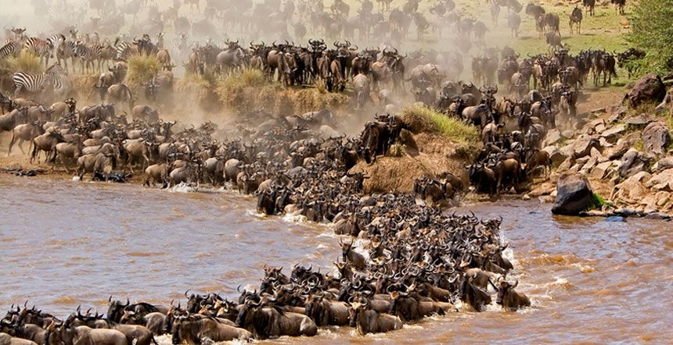
一、非洲概述
自然特征
4、自然资源
①矿产资源丰富
石油：北非、尼日利亚
铜矿：赞比亚
铝土：几内亚
黄金:南 非(第1）
金刚石：刚 果（第1）
磷酸盐：摩洛哥（第1）
②热带作物、动植物资源

Slide 39


物产丰富的资源大陆——生物资源
非洲是野生动物的天堂
非洲大陆在世界一向被称为天然动物园，据统计，生活在非洲草原的动物达到200多种，仅大型哺乳动物数量就达到了700-800万头。

Slide 40
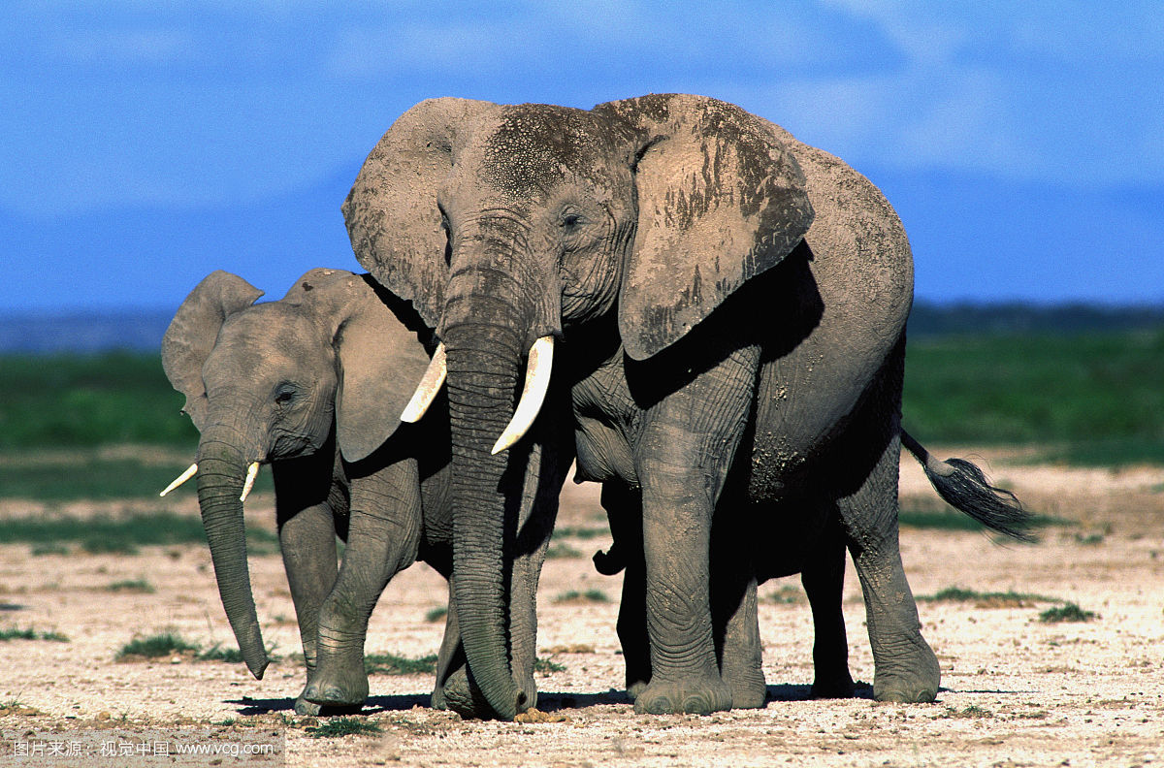
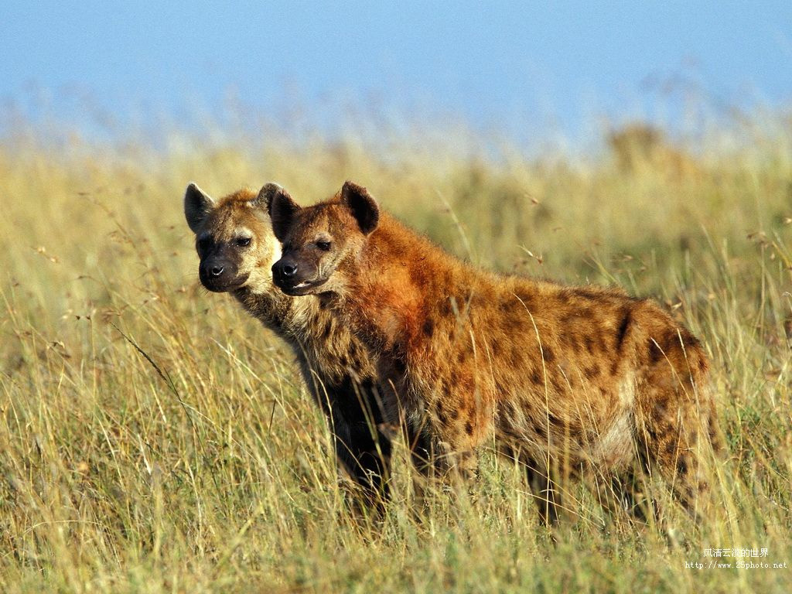
物产丰富的资源大陆——生物资源
非洲是野生动物的天堂
非洲大陆在世界一向被称为天然动物园，据统计，生活在非洲草原的动物达到200多种，仅大型哺乳动物数量就达到了700-800万头。
非洲象
非洲鬣狗
[liè]

Slide 41
一、非洲概述
自然特征
4、自然资源
①矿产资源丰富
石油：北非、尼日利亚
铜矿：赞比亚
铝土：几内亚
黄金:南 非(第1）
金刚石：刚 果（第1）
磷酸盐：摩洛哥（第1）
②热带作物、动植物资源
③旅游资源

Slide 42


撒哈拉以南非洲特有的民族歌舞
③旅游资源前景广阔

Slide 43

无限制娶妻 传奇的非洲酋长村

Slide 44

南非以肥胖美女为形象的挂历，模特为一次肥胖美女选美大赛中胜出的选手

Slide 45


粗旷奔放的非洲绘画艺术

Slide 46
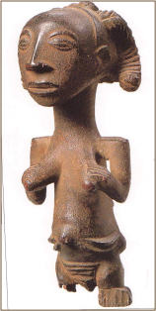


非 洲 艺术 – 木雕
祖先像 高25.5cm
騎馬人 高56cm
占卜者像 高83cm

Slide 47
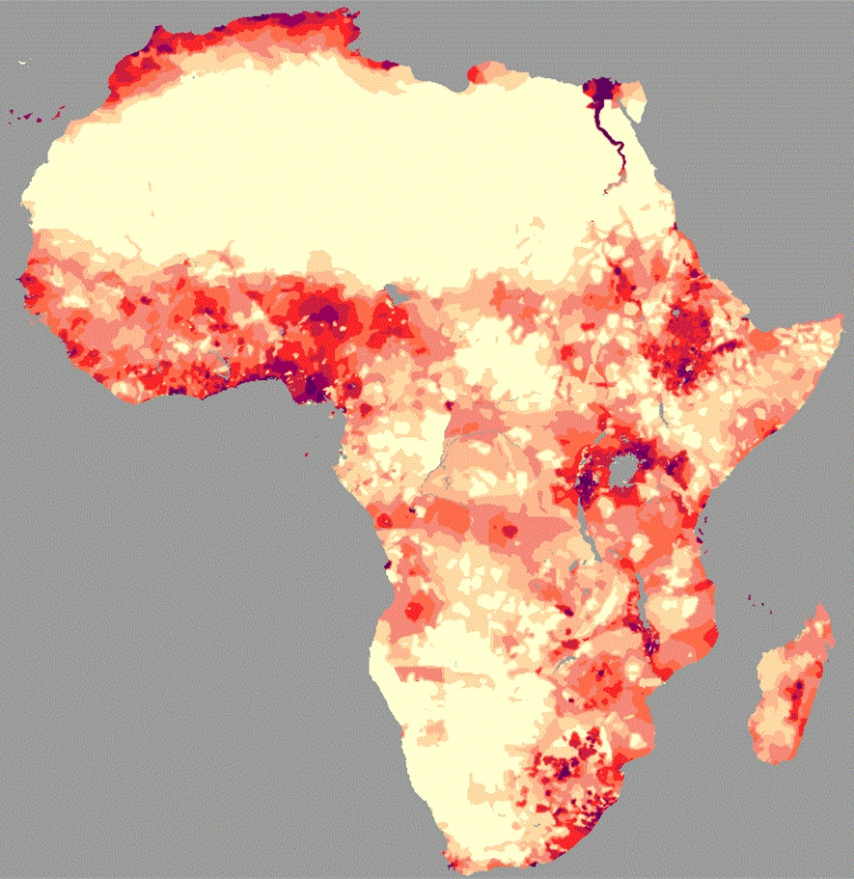
一、非洲概述
人文特征
1、人口
(1)增长：非洲人口约12亿，居世界第二位。人口增长率达2.3%，世界第一。其中撒哈拉以南非洲人口增长率又高于北非。
(2)分布：受气候、海陆位置、经济发展水平影响较大。
地中海沿岸
埃及
尼日利亚
埃塞
象牙海岸
大湖区
南非

Slide 48
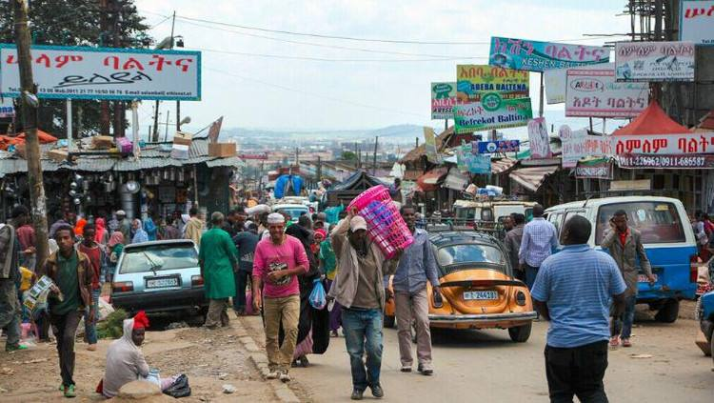

一、非洲概述
人文特征
2、经济
非洲是世界上经济发展水平最低的大洲。非洲资源丰富，但多以出口初级产品为主，在国际贸易中处于不利地位。北非经济远超撒哈拉以南非洲。
农业：热带经济作物占有重要地位。粮食自给难。
畜牧业：游牧和半游牧为主，商品率低，粗放落后。
渔业：资源丰富，但仍处于手工生产阶段。
工业：采矿业和轻工业是非洲工业的主要部门。

Slide 49



Slide 50

塞内加尔过度放牧形成的荒漠草原

Slide 51

3、人口、粮食与环境问题
人口：自然增长率居各洲之首，增长速度超过粮食增长速度，粮食人均量各洲最低
粮食：中非、西非、东非缺粮最为严重
环境：人们为了生存，采取了滥砍、乱垦、乱牧，致使环境恶化
解决途径：
保护自然环境，提高农牧业生产水平，控制人口增长速度，提高民族文化素质，加强民族团结

Slide 52


狮身人面像

Slide 53

埃及木乃伊

Slide 54

卡纳克神庙

Slide 55

荷拉斯神庙大院

Slide 56

阿布·辛拜勒神庙

Slide 57



象形文字
脚
嘴

Slide 58

现在使用的公历就是由太阳历发展来的
埃及人通过观察每年尼罗河的涨落变化，把一年分为12个月，全年分为365天。
太阳历

Slide 59


埃 及

Slide 60


二、埃 及
地理位置
跨两洲、连两洋的战略要地：
(1)位置：非洲东北部，地处欧、亚、非三大洲的交通要冲，是大西洋与印度洋之间海上航线的捷径。
(2)苏伊士运河：比绕道好望角缩短近1万km，每年承担全球海运贸易的14%。每年为埃及创造数十亿美元的收入。

Slide 61

二、埃 及
自然特征
(1)地形：大部分为低海拔高原，沙漠广布。尼罗河谷地和三角洲为自然条件最好的区域。
(2)气候：
大部分为热带沙漠气候，炎热干燥；
北部地中海沿岸：
地中海气候，夏季炎热干燥，冬季温和湿润。

Slide 62


（3）尼罗河
埃及的母亲河
Notes:
埃及主要以热带沙漠气候为主，沙漠面积占全国面积的90%以上。水是制约埃及发展的主要因素，尼罗河在沙漠地区形成一条“绿色走廊”，埃及的耕地、人口和城市主要集中分布在狭长的尼罗河沿岸平原和河口三角洲。

Slide 63





尼罗河沿岸的风光
尼罗河源头

Slide 64


Slide 65



尼罗河发源于非洲东部高原，全长6600千米，是世界第一长河。尼罗河自南向北流，流经苏丹，下游在埃及境内注入地中海。
几千年来，尼罗河每年6月到10月定期泛滥；10月以后，洪水消退，为尼罗河两岸淤积了一层厚厚的淤泥层。
请从气候角度解释尼罗河定期泛滥的原因？
热带草原的雨季和上游冰川融化

Slide 66

白尼罗河和青尼罗河的水量季节变化哪个大？为什么？
白尼罗河发源于赤道附近的东非高原处，降水量较为稳定 ；而且流经维多利亚湖等湖区，有湖泊的调节作用，水位季节变化小，能为尼罗河提供稳定的流量。
青尼罗河发源于埃塞俄比亚高原，受热带草原气候影响，湿季时水量丰富，干季时水少。

Slide 67


（2）为什么尼罗河枯水期径流主要来自白尼罗河？（6分）
尼罗河枯水期时，青尼罗河和阿特巴拉河都进入枯水期，产生的径流量少，白尼罗河源流位于南半球，南半球为雨季，所以白尼罗河产生的径流最多。

Slide 68
尼罗河为埃及带来哪些赠礼？
①形成了尼罗河沿岸平原和三角洲
②带来了肥沃的土壤
③提供了便利的灌溉水源
④河口渔业资源
Notes:
20世纪70年代，埃及在阿斯旺兴建了尼罗河巨大水坝即阿斯旺大坝，形成了纳赛尔水库。

Slide 69

阿斯旺大坝的卫星图片
纳赛尔水库

Slide 70



阿斯旺大坝
阿斯旺大坝发电厂局部

Slide 71
请评价阿斯旺大坝对尼罗河流域的影响。
利： ①防洪、发电、灌溉、旅游、
养殖、航运等综合效益
弊：
①不再定期泛滥，土壤肥力下降，农业减产
②海水倒灌，土壤盐渍化加剧，
③泥沙沉积减少，三角洲萎缩 ，
④饵料减少，渔业减产（沙丁鱼数量减少）
⑤尼罗河水质变差

Slide 72



二、埃 及
人文特征
(1)居民：白色人种，埃及人口9500万，伊斯兰教为国教。埃及人口集中分布在尼罗河沿岸及河口三角洲。首都开罗是阿拉伯世界最大城市，人口超过2000万。
(2)经济：
埃及是非洲的第三大经济体，拥有全非洲相对完整的工业、农业和服务业体系。
石油、运河、旅游、侨汇是主要经济支柱。

Slide 73

经济支柱：石油、运河、侨汇、旅游

Slide 74

二、埃 及
人文特征
(3)灌溉农业：
分布：尼罗河沿岸及河口三角洲。
农作物：长绒棉、水稻
(4)矿产与工业：
矿产丰富：石油、天然气、磷酸盐、铁、锰等。
工业：石油工业为主，纺织与食品工业发达。

Slide 75


埃及长绒棉主要分布在尼罗河谷地和三角洲地区，分析该地 种植棉花 的有利区位条件？
①该区域气候较为干旱，降水少，光照充足，昼夜温差大；
②尼罗河中下游的定期泛滥，带来疏松透气肥沃的冲积土；
③河流沿岸，地形较平坦，且有便利的灌溉条件；
④埃及境内尼罗河两岸人口稠密，劳动力充足；
⑤埃及的长绒棉生产有悠久的历史等。

Slide 76




二、埃 及
人文特征
(5)旅游业：埃及历史悠久，名胜古迹很多，又临近欧洲发达国家，具有发展旅游业的良好条件。政府也非常重视发展旅游业。
主要旅游景点有金字塔、狮身人面像、卢克索神庙等。

Slide 77


南 非

Slide 78



三、南 非
地理位置
非洲大陆最南端的国家
位于非洲大陆的最南端，东、南、西三面被印度洋和大西洋环抱。
西南端的好望角航线是世界最繁忙的海运通道之一，有“西方海上生命线”之称。
最大港口：开普敦
最大城市：约翰内斯堡

Slide 79

三、南 非
自然特征
(1)地形：大部分为高原地形，东部为德拉肯斯山脉，东、南、西三面边缘为沿海低地。
(2)气候：南非全境大部分处于副热带高压带，北部：属热带草原气候。
南部沿海：地中海气候。
(3)洋流：
①西侧：本格拉寒流
②东侧：厄加勒斯暖流
厄加勒斯角(东经20°02′,南纬34°51′)”

Slide 80

三、南 非
人文特征
(1)居民：南非人口5177万。其中黑人占70%，其余为混血人种、白人和亚裔。是著名的“彩虹之国”。
(2)矿产与经济：金砖国家之一，非洲第二大经济体。是非洲工业体系最完善的国家，深井采矿技术世界第一，矿产是南非经济主要来源。
矿产：黄金、钻石、金刚石
此外，南非的旅游业和农业
（畜牧业、渔业）也较为发达。

Slide 81
（2019.4）28.【加试题】阅读材料，完成下列问题。（15分）
材料一：图1为坦桑尼亚略图。图2为图1中乙地降水量统计图。
材料二：坦桑尼亚矿产资源丰富,境内大部分地区为高原，东部沿海地区有狭窄平原。自然保护区众多，约占国土面积的1/3。该国经济欠发达，交通、电力等基础设施相对落后。近年来，坦桑尼亚实施经济改革，东部沿海地区吸引了大量外资，经济获得了较快发展。
（1）甲地处于内流区，简述该内流区形成的自然条件。(3分)
（2）该国东部地区河流不宜发展航运，说明其自然原因。(3分)
（3）与开发水电相比，有人认为该国更宜利用天然气发电，请说明理由。（5分）
（4）简述该国规划建设图中经济走廊的主要目的。（4分）
（1）盆地地形；降水量较小；蒸发量大。
（2）降水季节变化大，水位变化大；河流落差大,流速快；河流长度较短。
（3）天然气资源丰富；生产受季节影响较小；接近电力消费市场；有利于保护自然保护区；有利于保护河流生态环境。
（4）开发西部地区矿产资源；带动走廊沿线地区发展；加快西部落后地区发展；促进东西部协调发展。

Slide 82
课时结束

Slide 83








咖啡
油棕
剑麻
棉花
花生
可可
香蕉

Slide 84


热带经济作物
剑麻
可可

Slide 85

非洲粮食自给困难的原因：
人口增长过快,粮食供不应求
生产方式落后,粮食产量低而不稳。
战争、内乱，社会动荡
自然灾害频繁
粮食生产不够重视

Slide 86


渔业资源
加那利寒流
几内亚湾暖流
莫桑比克暖流
马达加斯加暖流
本格拉寒流
西风漂流

